Slide 1
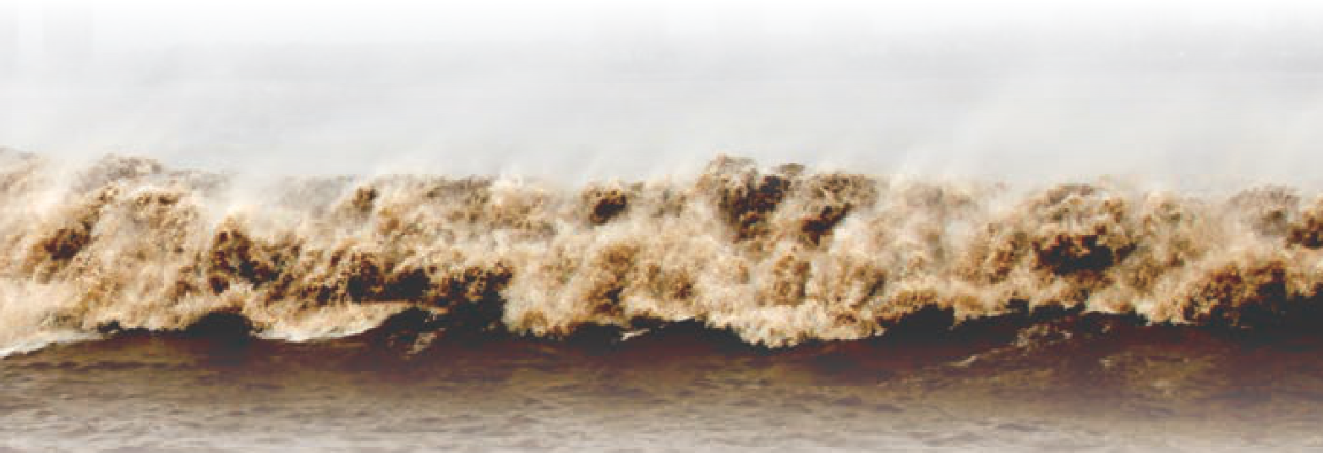
四年级 语文 统编版小学语文 上册
观潮
抓住声音与样子，想象大潮。
按由远及近的顺序读懂变化。
Notes:
同学们好！今天我们学习《观潮》重点段落。钱塘江大潮被称为天下奇观，作者是怎样用文字把大潮写得生动震撼的呢？
我们要学习抓住潮水的声音与形态，在朗读中展开想象，感受大潮由远及近的壮丽景象。
教材来源：E:\小学教材_统编人教版\语文_统编版\义务教育教科书·语文四年级上册.pdf
PDF页码：8

Slide 2
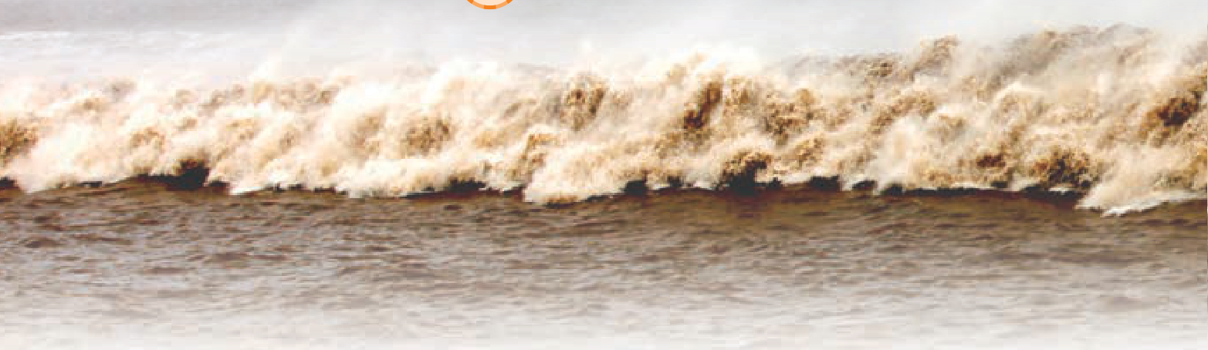
四年级 语文 统编版小学语文 上册
潮来之初：远处的声与形
听觉：从远处传来隆隆响声如闷雷。
视觉：江面风平浪静，渐见一条白线。
人群表现：人声鼎沸，人群又沸腾。
Notes:
午后一点左右大潮初来。作者先写听觉：‘远处传来隆隆的响声，好像闷雷滚动’；再写视觉：江面起初风平浪静，接着出现一条白线。
未见潮影先闻其声，随着白线出现，人群沸腾，大潮初至的神秘与声势跃然纸上。
教材来源：E:\小学教材_统编人教版\语文_统编版\义务教育教科书·语文四年级上册.pdf
PDF页码：7

Slide 3

四年级 语文 统编版小学语文 上册
顺着“移来”看变化
白线向我们移来，拉长、变粗。
再近些，白浪形成一堵水墙。
由远及近，看到的样子在变化。
Notes:
老师，前面写一条白线，后面又写一堵水墙，是两次不同的潮水吗？
这里写的是大潮不断向观察者移来的过程。“很快地向我们移来”“再近些”提示了距离的变化。作者把不同时刻看到的样子，按顺序写了下来。
读这些词时，想象自己站在岸上，看着远处的白线逐渐靠近，画面就连起来了。
教材来源：E:\小学教材_统编人教版\语文_统编版\义务教育教科书·语文四年级上册.pdf
PDF页码：8

Slide 4
四年级 语文 统编版小学语文 上册
从词句想象画面
“犹如千万匹白色战马齐头并进”
“那声音如同山崩地裂”
哪句写样子？哪句写声音？
选择一句，说说你想象到的情景。
可以暂停视频，想好再继续。
Notes:
屏幕上的两句话，都让我觉得大潮很壮观，它们描写的角度一样吗？
请比较两句话，判断哪句主要写样子，哪句主要写声音。再选一句，说说你想象到了什么。可以暂停视频，想好再继续。
教材来源：E:\小学教材_统编人教版\语文_统编版\义务教育教科书·语文四年级上册.pdf
PDF页码：[7, 8, 9]

Slide 5
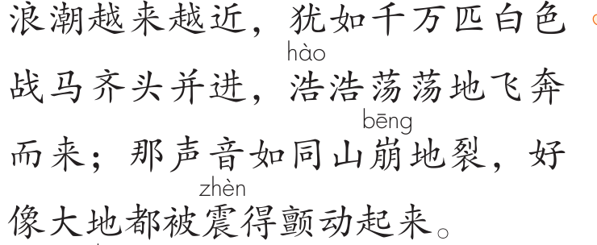
四年级 语文 统编版小学语文 上册
品析：战马齐奔与山崩地裂
白色战马齐头并进：写样子与气势。
如同山崩地裂：写声音巨大。
这是生动表达，不是真有战马或山崩。
Notes:
写样子时，作者把潮浪比作‘千万匹白色战马齐头并进’，写出了白浪翻滚的壮观颜色与磅礴气势。
第二句主要写声音。“如同山崩地裂”让我们想象巨大的响声，并不是说真的发生了山崩。两句从不同角度，让大潮的形象更具体。
教材来源：E:\小学教材_统编人教版\语文_统编版\义务教育教科书·语文四年级上册.pdf
PDF页码：8

Slide 6
四年级 语文 统编版小学语文 上册
梳理：画面随空间推进而变化
距离：从远处移来，越来越近。
样子：白线 → 水墙 → 如战马齐奔。
声音：如闷雷 → 越来越大 → 如山崩。
Notes:
从白线拉长变粗、横贯江面，到两丈多高的水墙，再到战马飞奔，形态与声音随着潮水逼近层层增强。
我懂了！随着潮水由远及近，形态越来越壮阔，声音也越来越震撼，就像镜头由远推进一样！
总结得真棒！由远及近的顺序让整个画面动态鲜活，展现了大潮无可比拟的雄奇。
教材来源：E:\小学教材_统编人教版\语文_统编版\义务教育教科书·语文四年级上册.pdf
PDF页码：[7, 8, 9]

Slide 7
四年级 语文 统编版小学语文 上册
总结与背诵自检
顺着由远及近的顺序想象。
说清潮水的声音和样子怎样变化。
自检：能从课文中找到对应词句。
Notes:
今天我们掌握了结合声音与形态、按顺序想象画面的方法。课后请认真背诵课文第三、四自然段。
自检要点：第一，能否说出声音与形态由远及近的变化；第二，背诵时脑中是否能浮现大潮奔腾的生动画面。
教材来源：E:\小学教材_统编人教版\语文_统编版\义务教育教科书·语文四年级上册.pdf
PDF页码：[7, 8, 9]

